Slide 1
Training SOP Transformasi Indonesia

Slide 2
SOP (Standard Operations Procedure)
SOP Security:
Kegiatan Pengamanan
Penanganan Ancaman
Penanganan Huru Hara
Penanganan Tindak Kejahatan
Kehilangan dan Penemuan Barang
Penanganan Keadaan Darurat

Slide 3
SOP Kegiatan Pengamanan
Area Securing
Danton:
Menyiapkan jadwal penugasan staff tiap bulan
Menyiapkan peralatan operasional
Briefing tiap awal shift
Menyiapkan laporan harian Security
Security Staff:
Bertugas di pos masing-masing sesuai Ploting
Bila menerima keluhan mengenai pelayanan maka customer diarahkan kepada Customer Service
Mengisi formulir-formulir sesuai dengan tugas masing-masing

Slide 4
Security Staff harus memperhatikan dan melarang :
Binatang memasuki gedung
Makan dikoridor
Merokok selain ditempat yang disediakan
Menggunakan sepatu roda
Mengambil Fota/Shooting
Pelajar berseragam

Slide 5
SOP Kegiatan Pengamanan
Chief of Security:
Memeriksa laporan harian Security Staff
Informasi ke Deputy Security Coordinator & menyerahkan formulir-formulir

Slide 6
SOP Kegiatan Pengamanan
Patroli area batas luar Mall / kantor
Security Staff:
Akses keluar/masuk dibuka/ditutup sesuai jadwal
Catat hal-hal mengenai semua barang/orang yg keluar/masuk gedung
Catat no ID kontraktor yg pinjam kunci
Mewaspadai orang-orang yang mencurigakan
hampiri dan tanya
Jika tidak dapat menjawab, hubungi pimpinan
Periksa penerangan

Slide 7
SOP Kegiatan Pengamanan
Security Staff (cont.):
Memastikan keamanan pintu-pintu
Jika ada perampokan hubungi rekan lain & posko untuk menghubungi polisi
Memastikan tidak ada halangan pada pintu darurat dan area umum
Jika menemukan hal mencurigakan lapor Security Coordinator
Apabila mungkin cegah, halangi, atau hentikan tindakan pelanggaran
Bertindak cepat terhadap ancaman
Melaporkan hal-hal yang tidak beres berkaitan dengan bangunan
Laporkan kejadian dan situasi khusus

Slide 8
SOP Kegiatan Pengamanan
Pemeriksaan mobil di parkiran mall
Security Staff
Periksa mobil tanpa disentuh dan catat di formulir
Memperhatikan orang-orang yang mencurigakan
Hubungi Danru/Danton jika ada kegiatan kriminal
Kendaraan yang menginap harus mengisi formulir
Menginformasikan kepada shift berikutnya apabila ada masalah saat pergantian shift

Slide 9
SOP Kegiatan Pengamanan
Penjagaan objek vital
Perhatikan sistem alarm
Perhatikan pintu-pintu apakah terkunci
Memperhatikan dan melindungi aset gedung
Memonitor dan bertindak apabila sistem alarm berbunyi
Melapor jika alat keamanan tidak berfungsi

Slide 10
SOP Kegiatan Pengamana
Third Party Control
Mengontrol area proyek
Laporkan kepada Deputy Security Coordinator jika ada kejadian tidak terduga
Menukar identitas kontraktor dengan Contractor Pass

Slide 11
SOP Kegiatan Pengamanan
Security Check dengan menggunakan Walk Through Metal Detector, dan Portable Metal Detector
Meminta pengunjung meletakkan barang bawaan di Meja dan membuka Tasnya untuk diperiksa
Pengunjung wajib melewati Walk Through Metal Detector
Bila ditemukan logam/barang yang mencurigakan hubungi polisi

Slide 12
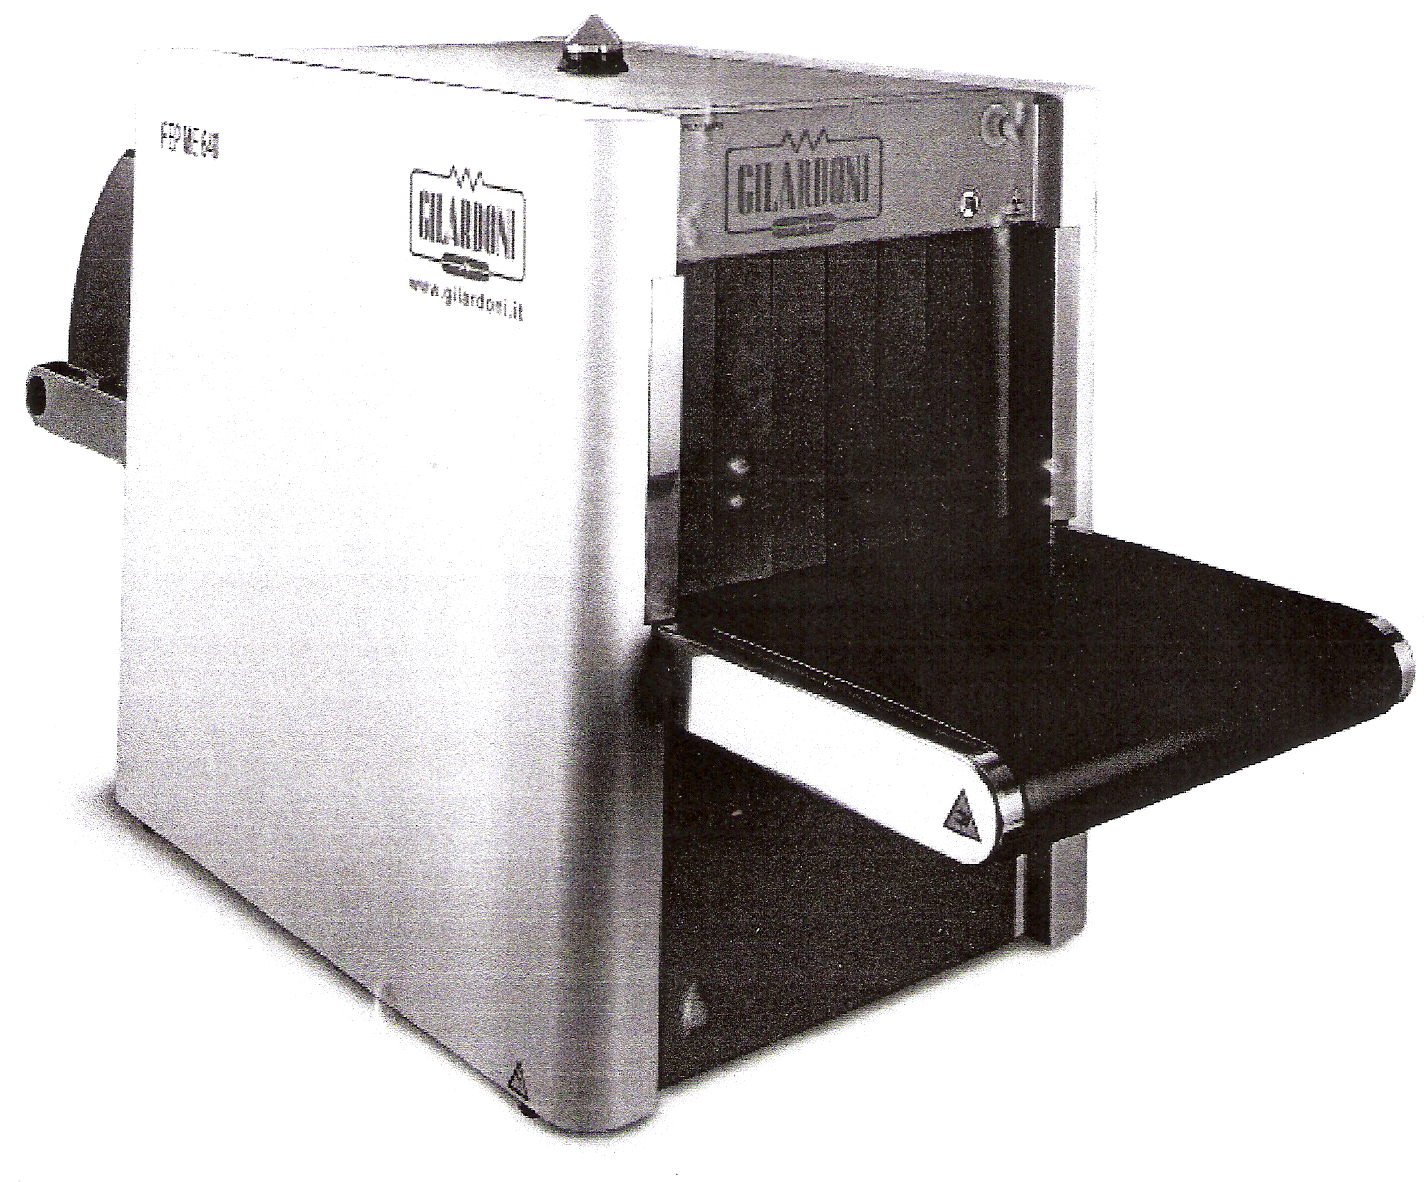
SOP Kegiatan Pengamanan
X-Ray

Slide 13

SOP Kegiatan Pengamanan
Portable Metal Detector

Slide 14
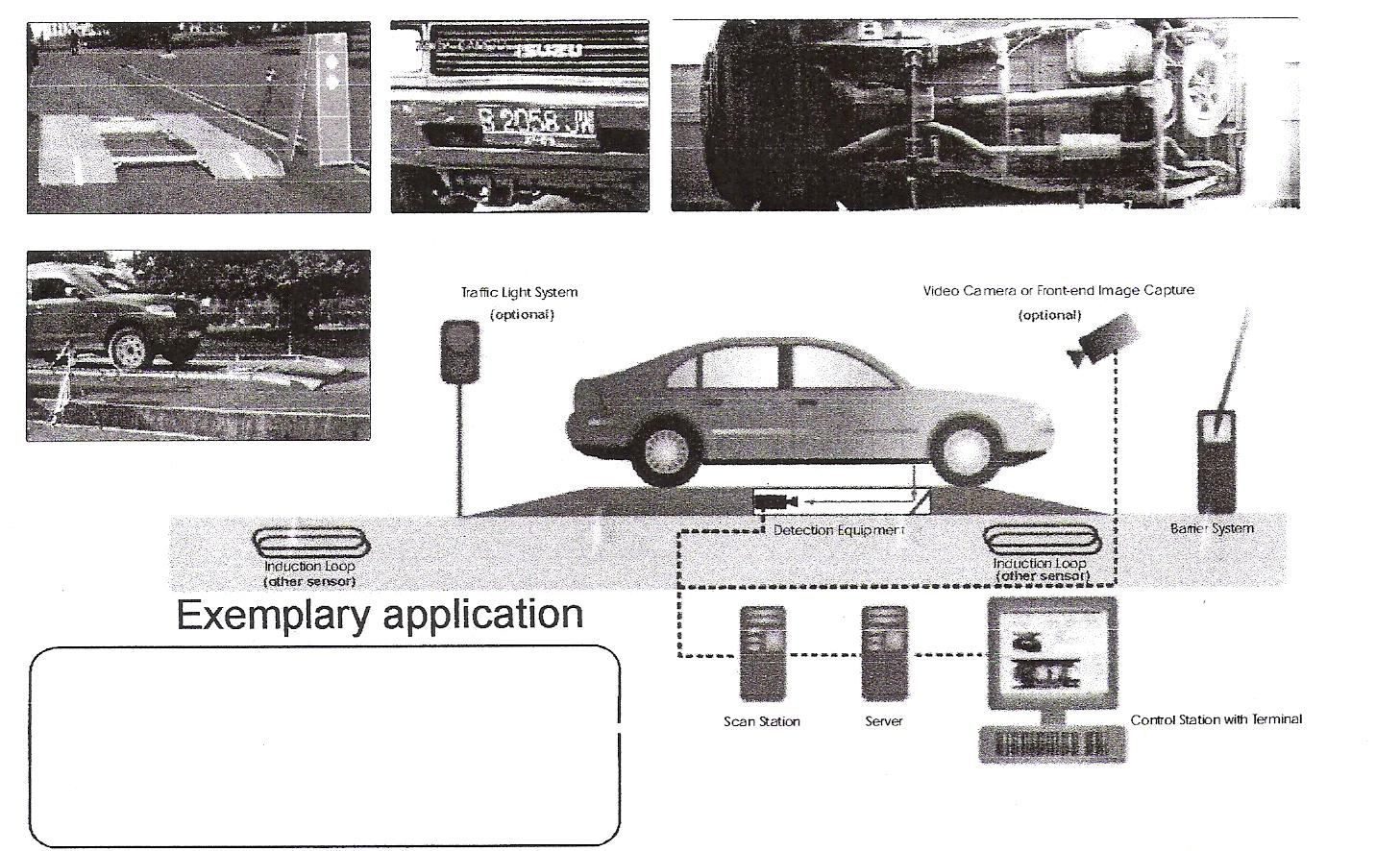
SOP Kegiatan Pengamanan
Under Vehicle Scanner

Slide 15
SOP Kegiatan Pengamanan
Pengamanan Gedung dengan Rolling Door
Membuka, Menutup, dan mengunci rolling door sesuai jadwal
Menyerahterimakan kunci dengan petugas selanjutnya

Slide 16
SOP Kegiatan Pengamanan
Pengawasan Pekerja Kontraktor
Memeriksa dan mendata seluruh pekerja
Mengarahkan pekerja yg belum melapor ke Posko Security
Menghentikan pekerja apabila:
Ribut
Resiko kecelakaan
Resiko kebakaran
Bau yg menyengat
Mengganggu customer
Jika telah diperingatkan lisan 3 kali laporkan ke Danru / Danton

Slide 17
SOP Kegiatan Pengamanan
Store Checking
Memeriksa setiap pintu tiap pk 22.30
Jika tidak terkunci hubungi Danru/ Danton
Danru/Danton menghubungi Housekeeping Supervisor dan lapor Assistant Chief of Security
Menunggu kedatangan pemilik/manajer
Melakukan pemeriksaan bersama
Meminta pemilik/manajer membuat surat pernyataan
Jika ditemukan hal yang mencurigakan amankan lokasi serta mengambil foto lokasi kejadian
Jika pemilik toko tidak dapat datang/dihubungi maka Security akan melakukan pemeriksaan rutin
Melakukan pemeriksaan ulang pk 05.00

Slide 18
SOP Kegiatan Pengamanan
Island Unit Checking
Memeriksa kondisi pintu dan laci pk 22.30
Jika ada yang tidak terkunci hubungi Danru/ Danton
Danru / Danton menghubungi Housekeeping Supervisor untuk ikut menyaksikan
Apabila di dalamnya terdapat barang-barang berharga maka barang tersebut dibawa untuk diamankan di posko Security
Melakukan pengecekan ulang pk 05.00
Security menunggu karyawan island unit di lokasi
Karyawan island unit harus membuat surat pernyataan
Apabila ada barang yg hilang maka ambil foto lokasi kejadian

Slide 19
SOP Kegiatan Pengamanan
Mall Checking
Memeriksa kondisi pintu
Apabila ada pintu yang retak atau pecah maka amankan sementara dengan rantai dan gambol kemudian laporkan kepada Danru/Danton
Danru/Danton memberitahukan kepada E&M untuk penanganan lebih lanjut

Slide 20
SOP Kegiatan Pengamanan
Patroli Guard Tour
Melakukan patroli sesuai urutan dan lokasinya
Saat patroli memastikan barang-barang inventaris dalam keadaan lengkap dan baik
Memastikan area yang dilalui dalam keadaan aman
Mencetak hasil Guard Tour dan Charge Sensor

Slide 21
SOP Kegiatan Pengamanan
Event Control
Assistant & Chief of Security mencari informasi mengenai event (artis, jumlah undangan dan media)
Mempelajari run down acara dan lay out panggung

Slide 22
SOP Kegiatan Pengamanan
Meminta bantuan kepolisian, DPK, Tentara
Menerima komplain
Menghubungi kepolisian
Memberikan penjelasan kronologi
Mendampingi aparat
Melapor kepada Deputy Security Coordinator / Security Coordinator

Slide 23
SOP Kegiatan Pengamanan
Memperoleh ijin dari polisi untuk event
Kapolsek = artis lokal dan belum terkenal
Kapolres = artis lokal dan terkenal
Kapolda & Mabes Polri = artis luar negeri
Menjelaskan kpd kepolisian tentang bentuk acara
Memberikan surat ijin keramaian kepada panitia

Slide 24
SOP Kegiatan Pengamanan
Handover pelaku kejahatan kepada Polisi
Memberi data dan barang bukti serta keterangan
Mendampingi bila diperlukan
Menyerahkan kejadian / keluhan / pelaku setelah polisi menandatangani Inventaris Pelaku dan Korban serta Tanda Terima Barang Bukti
Melapor kepada Security Coordinator / Deputy Security Coordinator.

Slide 25
SOP Kegiatan Pengamanan
Penjagaan
pemeriksaan dan pengawasan barang-barang inventaris
Memberikan pelayanan terhadap customer
pengamanan barang terhadap orang-orang yang mengganggu keamanan / ketertiban.
Mengatur lalu lintas di seluruh area kerja
Melarang orang yang tidak berkepentingan memasuki tempat-tempat khusus
Koordinasi dengan departemen lain jika menemukan toilet kotor, penemuan barang, kerusakan inventaris milik perusahaan, lampu padam dan sebagainya
Mengawasi toko / restoran / counter sesuai instruksi dari pimpinan

Slide 26
SOP Kegiatan Pengamanan
Pemeriksaan
Memeriksa area parkir dan mengamankan barang temuan
Memastikan setiap barang yang masuk dan keluar sesuai dengan Security Notice atau surat jalan
Mengamankan setiap orang yang mengganggu keamanan dan ketertiban
Mengarahkan kendaraan untuk parkir di tempat yang kosong / yang telah ditentukan
Menegur pengemudi yang mencuci kendaraannya
Menegur pengemudi yang menghidupkan mesin
Melarang pengemudi yang memarkirkan kendaraannya secara paralel
Melarang para pedagang liar menjajakan dagangannya di area parkir
Mengamankan dan menjaga tempat kejadian Perkara (TKP)
Melaporkan setiap kejadian / peristiwa yang dilihat, diketahui atau dialaminya kepada atasan / pimpinan

Slide 27
SOP Kegiatan Pengamanan
Pengawalan
Mengawal / mendampingi personil kasir / Personnel and Administration
Mengawal dan mendampingi para tamu / pejabat pemerintahan, duta besar
Mengawal artis
Mengamankan pelaku tindak kriminal

Slide 28
SOP Kegiatan Pengamanan
Penyamaran
Melakukan pengawasan secara bergantian terhadap orang-orang yang dicurigai
Melakukan koordinasi tentang customer yang dicurigai
Melakukan pengamanan terhadap orang yang melakukan tindak kriminal
Menghubungi Danru untuk penanganan / memproses pelaku
Menghubungi korban melalui data identitas barang bukti (jika ada)
Mendata identitas pelaku, korban dan barang bukti
Menyerahkan pelaku ke aparat Kepolisian

Slide 29
SOP Kegiatan Pengamanan
Petugas Security CCTV
Melakukan pengawasan sistem
Menghubungi petugas Security di lapangan bila terlihat hal-hal yang mencurigakan
Melarang orang yang tidak berkepentingan dan tanpa ijin untuk memasuki lokasi area CCTV
Bila mendapatkan permasalahan dengan sistem CCTV hubungi Chief of Security

Slide 30
SOP Kegiatan Pengamanan
Pintu Masuk Loading Unloading Dock
Mencatat keluar / masuk barang
Mengarahkan barang-barang untuk melalui X-Ray
Melarang mengeluarkan barang tanpa kelengkapan dokumen
Melakukan konfirmasi
Menyeleksi trolley / gerobak dorong dan alat-alat lainnya yang akan memasuki koridor
Melarang mobil parkir di loading area
Mengatur kendaraan yang akan menurunkan / menaikkan barang
Menutup / membuka pintu loading / service sesuai jadwal
Melarang para kontraktor / orang menyimpan / menumpuk barang di bagian dalam gedung

Slide 31
SOP Kegiatan Pengamanan
Security Check
Posisi “Portal” harus selalu dalam keadaan tertutup
Pengunjung / karyawan menggunakan mobil wajib berhenti terlebih dahulu untuk diperiksa
Petugas Security dengan menggunakan “ Anjing” untuk melakukan pengendusan bila dibutuhkan petugas Security yang lain akan memeriksa barang bawaan yang berada di dalam kendaraan secara manual
Bila menemukan benda-benda yang dicurigai maka kendaraan tersebut akan diarahkan untuk menepi dan menggunakan alat bantu berupa “Portable Explosive Detector” atau “Portable Metal Detector”
Jika diperlukan akan diteruskan ke pihak kepolisian untuk diproses
Tidak meninggalkan titik jaganya sampai dengan petugas penggantinya datang

Slide 32
SOP Kehilangan dan Penemuan Barang
Untuk mengambil barang yang ditemukannya maka penemu barang harus memiliki dokumen yang lengkap
Barang > Rp 500.000 disimpan oleh GA
Barang < Rp 500.000 disimpan oleh Security
Apabila barang yang ditemukan tidak diklaim oleh pemiliknya atau tidak ada yang mengaku memilikinya dalam jangka waktu 3 bulan maka barang tersebut akan diberikan kepada penemu barang tersebut
Apabila barang yang ditemukan tidak ada yang mengklaim maka barang tersebut akan disimpan oleh General Affairs

Slide 33
SOP Kehilangan dan Penemuan Barang
Penemuan Barang
Petugas Security yang menerima laporan wajib mengisi Formulir Laporan Kehilangan/ Penemuan Barang
Mencatat data-data pelapor yang telah menemukan barang tersebut
Buat data dari barang yang ditemukan di hadapan Penemu barang
Informasikan kepada atasan, pos security lainnya, sesama petugas dan tim customer service
Amankan barang yang ditemukan tersebut ke Kantor Building Management
Apabila dalam waktu 3 bulan tidak ada orang yang mengklaim barang temuan tersebut akan diberikan kepada penemunya

Slide 34
SOP Kehilangan dan Penemuan Barang
Memastikan pemilik barang tersebut, apabila benar maka wajib mengisi data pada formulir Berita Acara Serah Terima dengan disertai fotocopy identitasnya
Pengembalian barang dilakukan oleh Assistant Chief of Security atau Chief of Security, disaksikan oleh Customer Service Supervisor atau Atasannya, serta dilakukan pada jam dan hari kerja.
informasikan kepada Petugas security lainnya dan Atasan

Slide 35
SOP Kehilangan dan Penemuan Barang
Kehilangan barang
mengarahkan Pelapor kepada Petugas Security yang ada di Posko
menerima pengaduan kehilangan barang dan mengisinya ke dalam formulir
Minta keterangan detail dari pelapor mengenai barang yang hilang
Isi data petugas security yang menerima pengaduan / laporan
Informasikan Atasan, sesama petugas security dan tim customer service

Slide 36
SOP Kehilangan dan Penemuan Barang
melakukan penyisiran ke lokasi kejadian sekaligus melakukan tugas utama patroli
Apabila barang tersebut ditemukan, amankan ke Kantor Building Management
Pastikan orang yg mengakui barang tersebut memang pemiliknya
Jika benar maka wajib mengisi data pada Berita Acara Serah Terima dengan disertai fotocopy identitasnya
informasikan kepada petugas security lainnya dan atasan

Slide 37
SOP Penanganan Ancaman
Ancaman bom via telepon
Memancing / memperpanjang lama pembicaraan ancaman bom untuk mengidentifikasi peneror via telepon
Melaporkan kepada Site Manager / Chief of Security dan mencatat semua informasi peneror bom via telepon di Daftar Periksa Ancaman Bom
Berkoordinasi seluruh jajaran Danton, Danru dan anggota via HT
JANGAN TERDENGAR oleh Pengunjung / Tenant / Karyawan
Melakukan penyisiran area gedung dan mall :
Dalam waktu pertama 6 – 8 menit untuk diadakan penyisiran di tempat-tempat yang dianggap rawan di sekitar titik jaga masing-masing.
Dalam waktu kedua 15 menit untuk diadakan penyisiran ke seluruh area gedung dalam dan luar.
Dalam waktu ketiga tetap melakukan penyisiran sampai batas waktu yang diberikan oleh si penelepon / peneror sudah lewat atau sampai bisa dipastikan aman.

Slide 38
SOP Penanganan Ancaman
Apabila ditemukan bom, meminta persetujuan evakuasi dan menghubungi pihak kepolisian
Apabila tidak ditemukan ancaman bom Chief of Security akan menginformasikan kondisi kepada Security Coordinator dan pihak terkait
Site Manager / Chief of Security untuk mengadakan evakuasi dan berkoordinasi dengan pihak-pihak terkait
Mengarahkan jalannya evakuasi

Slide 39
SOP Penanganan Ancaman
Penemuan “Benda” yang mencurigakan
Membawa Portable Explosive Detector menuju lokasi tempat kejadian perkara
Memeriksa tanpa menyentuh benda
Bila menermukan bahan peledak:
Menghubungi Security Coordinator
Membunyikan alarm dan umumkan ke seluruh tenant, pengunjung, dan karyawan melalui PUBLIC ANOUNCEMENT System
Menghubungi pihak yang berwajib
Mengarahkan jalannya evakuasi tenant, pengunjung, dan karyawan ke assembly point

Slide 40
SOP Penanganan Ancaman
Penerimaan Ancaman Bom melalui Tenant / Lessee
Tenangkan si pelapor jangan sampai menyebarkan informasi tersebut yang mengakibatkan panik
Laporkan kepada Site Manager / Chief of Security
Koordinasi seluruh jajaran Danton, Danru dan anggota via HT
Melakukan penyisiran:
Dalam waktu 6 – 8 menit untuk diadakan penyisiran di tempat-tempat yang dianggap rawan di sekitar titik jaga masing-masing.
Laporan pertama menginformasikan pendahuluan kepada tenant / lessee yang menerima telepon.
Dalam waktu 15 menit untuk diadakan penyisiran lagi ke seluruh area gedung dalam dan luar.
Laporan kedua menginformasikan kepastian kepada tenant / lessee yang menerima telepon.
Tetap melakukan penyisiran sampai batas waktu yang diberikan oleh si penelepon / peneror sudah lewat atau sampai bisa dipastikan aman

Slide 41
SOP Penanganan Ancaman
Bila menemukan barang yang dicurigai bom maka… lihat ke point 2
Apabila barang tersebut tidak diketemukan sesuai informasi dari si pelapor, agar dimintai keterangan lebih lanjut
Apabila pelapor memberikan laporan palsu maka Security akan menerapkan SOP Penanganan Tindak Kejahatan

Slide 42
SOP Penanganan Ancaman
Penerimaan Ancaman Bom melalui pengunjung
Tenangkan si pelapor
Catat ID / KTP si pelapor berikut nomor telepon yang bisa dihubungi
Cek TKP terlebih dahulu supaya bisa dipastikan
Bila barang yang dicurigai (bom) sudah ditemukan:
Hubungi Site Manager / Chief of Security dan Manajemen untuk menerima instruksi lebih lanjut.
Dapatkan ijin dari Manajemen Gedung sebelum membunyikan alarm dan umumkan ke seluruh tenant, pengunjung, dan karyawan melalui PUBLIC ANOUNCEMENT System.
Hubungi pihak yang berwajib (Kepolisian Gegana PMJ) setelah berkoordinasi dengan Manajemen gedung.
Untuk mengarahkan jalannya evakuasi tenant, pengunjung, dan karyawan ke assembly point dilakukan oleh Security Staff dari tiap akses.

Slide 43
SOP Penanganan Ancaman
Apabila barang tersebut tidak diketemukan sesuai informasi dari si pelapor, agar dimintai keterangan lebih lanjut
Apabila pelapor memberikan laporan palsu maka Security akan menerapkan SOP Penanganan Tindak Kejahatan

Slide 44
SOP Penanganan Huru Hara
Sebelum kerusuhan massa
Membentuk tim huru-hara dan berlatih
Mempersiapkan daftar nomor-nomor telepon penting
Membuat sistem keadaan darurat
Memastikan persediaan logistik mencukupi
Melakukan pengecekan dan pengawasan keadaan peralatan
Mengadakan latihan evakuasi secara periodik bagi tenant dan karyawan

Slide 45
SOP Penanganan Huru Hara
Penanganan Selama Kerusuhan Massa
Melindungi dan mempertahankan fasilitas gedung, tenant, lessee, dan tamu
Terus berkoordinasi dengan pihak-pihak terkait yang dianggap perlu
Membuat titik kumpul
Membuat blokade kepada massa sesuai keadaan yang diperlukan
Selalu menjaga hubungan untuk diplomasi kepada massa
Mengawasi gerakan-gerakan yang memboncengi massa
Pengaruhi secara tidak langsung agar massa terpecah

Slide 46
SOP Penanganan Huru Hara
Bila terjadi pada siang hari:
Pengamanan dititikberatkan pada pengamanan gedung dan fasilitasnya.
Penanganan keselamatan seluruh penghuni gedung.
Berupaya mengadakan pencegahan agar massa tidak sampai masuk ke area dalam gedung
Bila terjadi pada malam hari:
Pengamanannya dititikberatkan pada penyelamatan dan pengamanan gedung dan fasilitasnya.
Menyiapkan fasilitas peralatan kebakaran.

Slide 47
SOP Penanganan Huru Hara
Pengamanan Kerusuhan Massa
Bila terjadi kerusuhan petugas menutup dan membuka jalur masuk keluar gedung sesuai instruksi Operations Manager
Petugas memakai perlengkapan dan peralatan anti Huru Hara
Petugas menempatkan Barricade pada pintu keluar dan masuk di area Perimeter
Security Coordinator menghubungi pihak Kepolisian
Petugas bersiaga di belakang Barricade dan Perimeter Fence dengan jarak satu (1) meter dan menghadap kepada para pendemo / perusuh

Slide 48
SOP Penanganan Huru hara
Berusaha untuk menghalau para pendemo
Memecah dan mengarahkan kerumunan ke tempat yang sudah ditentukan
Berkoordinasi terus dengan pihak-pihak terkait
Selalu menjaga hubungan untuk diplomasi kepada massa
Awasi dari gerakan-gerakan yang memboncengi para massa
Terus memantau situasi yang terjadi pasca kejadian
Lakukan inventarisir terhadap kerusakan yang terjadi beserta pengecekan peralatan dan fasilitas
Mengadakan himbauan-himbauan kepada karyawan seperti tidak menggunakan sepatu yang berhak tinggi, selalu siaga terhadap dirinya masing-masing dan untuk yang hamil harus diadakan perlindungan ketat bila perlu lakukan evakuasi
Membuka Perimeter Fence dan Barricade setelah mendapatkan instruksi dari Security Coordinator

Slide 49
SOP Penanganan Huru Hara
Penanganan Setelah Kerusuhan Massa
Melakukan inventarisir terhadap kerusakan yang terjadi
Membuat Laporan Khusus sesuai kebutuhan dan General Affairs menghubungi pihak asuransi
Memberikan himbauan kepada karyawan

Slide 50
SOP Penanganan Tindak Kejahatan
Prosedur umum menangani kejadian / perkara
Menerima informasi mengenai terjadinya suatu kejadian perkara
Mengklarifikasi informasi
Melaporkan kepada atasan dan Deputy Security Coordinator melalui Site Manager / Chief of Security
Bila berhubungan dengan pelayanan umum maka akan diberikan kepada Customer Service
Chief of Security / Assistant Chief of Security / Danton melakukan interview kepada customer / saksi / staff
SMOD Gedung / OM akan mengeluarkan keputusan tentang bagaimana mengatasi kejadian perkara melalui Security Coordinator
Deputy Security Coordinator kemudian mengakhiri proses penanganan kejadian perkara

Slide 51
SOP Penanganan Tindak Kejahatan
Prosedur investigasi
Melaporkan kronologis-kronologis
Laporkan kepada Danru/Danton, Assistant Chief of Security, Chief of Security/Site Manager
Investigasi awal dilakukan di ruang Customer Complaint atau ruang interogasi
Jika ada tersangka dan barang bukti, ambil gambar / fotonya.
Interogasi yang tepat mengenai kronologis
Jika tidak lengkap juga, ambil bukti / saksi lainnya
yang perlu diperhatikan:
Hindari pemukulan / kekerasan fisik
dilakukan secara terpisah
yang tidak terlibat harus tetap di pos

Slide 52
SOP Penanganan Tindak Kejahatan
Untuk kejahatan kecil, dimana korban tidak ingin melanjutkan, korban harus menulis Surat Pernyataan
Jika menangani masalah-masalah keluarga dan tidak dilanjutkan ke polisi, korban harus menulis Surat Pernyataan dan menandatanganinya
Apabila terjadi kasus yang sulit ditemukan penyelesaiannya maka akan dibuat Berita Acara Pemeriksaan
Jika elemennya lengkap dan interogasi awal selesai, lanjutkan ke kantor polisi terdekat
Minta bukti pernyataan penyerahan barang bukti dari kantor polisi
Monitor proses investigasi oleh polisi

Slide 53
SOP Penanganan Tindak Kejahatan
Jika melihat orang yang mencurigakan
Memberi peringatan
Jika ada perlawanan:
Tangani dengan kewaspadaan utama dan jangan ceroboh
Jika hanya ada satu tersangka dan dapat diatasi, lakukan penangkapan
Jika tersangka lebih dari 1 orang, minta bantuan kepada petugas security lainnya dengan HT dan jika dapat, lakukan penangkapan
Lihat point 2

Slide 54
SOP Penanganan Tindak Kejahatan
Jika ada tindakan kejahatan di lokasi
Menutup dan menjaga TKP dengan police line sehingga berkas, langkah kaki atau barang bukti tidak hilang
Memberikan pertolongan pertama kepada korban dan saksi
Tersangka, bukti (jika ada) dan saksi harus dibawa ke Kantor Polisi terdekat
Jangan melakukan pemukulan, kekerasan atau penilaian terhadap tersangka
Melakukan interogasi awal
Membuat dokumentasi
Jika polisi datang, laporkan kronologis kejahatan secara lengkap, dan serahkan korban, tersangka dan barang bukti

Slide 55
SOP Penanganan Tindak Kejahatan
Jika ada kejadian yang menimbulkan kerumunan massa
mengamankan dan menutup tempat kejadian
dokumentasikan dengan foto
Mengecek Identitas korban
bila korban diperkirakan masih hidup berikan pertolongan pertama dan segera evakuasi
Bila korban meninggal segera laporkan ke Site Manager / Chief of Security, bawa ke rumah sakit dan segera hubungi pihak keluarganya
Site Manager / Chief of Security akan menghubungi Polisi

Slide 56
SOP Emergency / Keadaan Darurat

Slide 57
Kebakaran di dalam jam kerja
Petugas Control Room mendapatkan laporan kebakaran / ada alarm yang berbunyi:
tekan silent
periksa zoning MCFA
informasikan kepada Floor Warden.
Floor Warden periksa lokasi.
Jika alarm palsu informasikan kepada petugas Control Room. Petugas Control Room kemudian akan me-reset alarm dan mengumumkan keadaan aman melalui Public Announcement System.
Jika terjadi kebakaran, Security mencoba memadamkan api.

Slide 58
Kebakaran di dalam jam kerja
Jika api dapat dipadamkan:
Floor Warden informasikan kepada petugas Control Room.
Petugas Control Room reset alarm dan mengumumkan keadaan aman.
Floor warden menginformasikan kepada Operations Manager / E&M Manager dan KPKD
Jika api tidak dapat dipadamkan:
Informasikan kepada Petugas Control Room.
Meminta petugas Hydrant
Floor Warden informasikan keadaan kepada KPKD dan diteruskan kepada OM / E&M Mgr.

Slide 59
Kebakaran di dalam jam kerja
Anggota tim harus siap menempati pos tugas masing-masing.
Jika diperintahkan, petugas Control Room mengumumkan evakuasi, yang harus dievakuasi:
Lantai lokasi api
2 lantai di atasnya 4 lantai
1 lantai di bawahnya
KPKD mengkoordinir evakuasi.
KPKD dan petugas pemadam berusaha memadamkan api.
Jika keadaan masih tidak aman
Evakuasi seluruh lantai.
Petugas Assembly Point menerima dan mendata orang-orang yang dievakuasi

Slide 60
Kebakaran di dalam jam kerja
Jika keadaan sudah aman
Petugas P3K memberikan pertolongan pertama.
Jika perlu penanganan serius petugas P3K memanggil bantuan dan mengantarkan korban ke rumah sakit.
Petugas P3K mencatat dan melaporkan kepada KPKD.
KPKD informasikan kepada petugas Control Room, inventaris kerusakan.
Petugas Control Room beri pengumuman keadaan aman.

Slide 61
Kebakaran di luar jam kerja
Petugas Control Room mendapatkan laporan kebakaran / ada alarm yang berbunyi:
tekan silent
periksa zoning MCFA
informasikan kepada Floor Warden.
Floor Warden periksa lokasi.
Jika alarm palsu informasikan kepada petugas Control Room. Petugas Control Room kemudian akan me-reset alarm dan mengumumkan keadaan aman melalui Public Announcement System.
KPKD / Danton informasikan kepada OM / E&M Mgr.

Slide 62
Kebakaran di luar jam kerja
Jika terjadi kebakaran, Floor Warden dan / atau karyawan terdekat coba padamkan api.
Jika api dapat dipadamkan:
Petugas Control Room reset alarm dan mengumumkan keadaan aman.
KPKD / Danton menginformasikan kepada Operations Manager / E&M Manager
Jika api tidak dapat dipadamkan:
Tim harus berada pada posisi masing-masing.
Petugas Control Room mengumumkan evakuasi 4 lantai.
KPKD / Danton informasikan kpd OM / E&M Mgr.

Slide 63
Kebakaran di luar jam kerja
KPKD memanggil DPK, Ambulance, dan Polisi.
Petugas pemadam & DPK memadamkan api, informasikan kepada KPKD.
Jika situasi belum aman:
KPKD instruksikan General Alarm dan evakuasi lantai lain.
Petugas Assembly Point menerima dan mendata orang-orang yang dievakuasi.
Petugas P3K memberikan pertolongan pertama.
Jika parah maka petugas P3K akan memanggil bantuan dan mengantarkan ke RS terdekat.
Petugas P3K melapor kepada KPKD.

Slide 64
Kebakaran di luar jam kerja
Jika situasi sudah aman:
Petugas pemadam menginformasikan kepada petugas Control Room.
Petugas Control Room mengumumkan situasi aman.
KPKD melakukan inventarisasi kerusakan.

Slide 65
Bahaya banjir
Security melihat / menerima laporan adanya banjir:
Menuju lokasi
Mengamankan TKP
Informasikan kepada Danru
Danru / danton lapor kepada Chief Security dan Housekeeping / Engineering.
Chief Security lapor kepada Security / Deputy Security Coordinator.

Slide 66
Bahaya banjir
Security & Housekeeping & Engineering melakukan penanganan bersama-sama:
Menumpuk sand bags pada jalur air masuk
Melakukan penyedotan / pompa air keluar.
Dll.
Jika dapat diatasi:
Chief Security inventaris kerusakan.
Membuat Laporan Kejadian / Khusus.

Slide 67
Bahaya banjir
Jika tidak dapat diatasi:
Chief Security lapor kpd Security / Deputy Security Coordinator.
Security & Housekeeping & Engineering tetap bersama-sama melakukan penanganan dan menghubungi karyawan lainnya.
KPKD menginstruksikan evakuasi.
Petugas Assembly Point menerima dan mendata orang-orang yang dievakuasi.
Petugas P3K memberikan pertolongan pertama.
Jika perlu penanganan serius Petugas P3K akan memanggil dan mengantarkan ke RS.
Mencatat dan melaporkan kepada KPKD.

Slide 68
Gempa Bumi
KPKD setelah terjadinya gempa bumi:
Menuju ke Control Room.
Instruksi semua karyawan untuk memeriksa kerusakan yang terjadi.
Meminimalkan resiko efek turutan gempa.
Meminta penghuni melaporkan kerusakan.
Komunikasi dengan petugas pemadam dan evakuasi untuk menilai kerusakan yang terjadi.
Jika kerusakan tidak parah maka KPKD akan mengumumkan melalui paging.

Slide 69
Gempa Bumi
Jika kerusakan parah:
KPKD berkoordinasi dengan OM / E&M Mgr.
KPKD mengumumkan pengosongan gedung dan evakuasi
Petugas Assembly Point menerima dan melakukan pendataan orang-orang yang dievakuasi.
Petugas P3K melakukan pertolongan pertama.
Jika parah akan memanggil bantuan dan mengantarkan ke RS terdekat.
KPKD lapor kpd OM / E&M Mgr, data & dokumentasikan kerusakan.

Slide 70
Darurat Sekitar Lokasi
Security melihat / menerima informasi terjadi kebakaran di sekitar lokasi GI dan Menara BCA.
Jika terjadi pada saat jam kerja:
Security memeriksa kondisi kebakaran
Informasikan kepada Chief of Security kemudian Security / Deputy Security Coordinator.
Jika terjadi di luar jam kerja:
Security memeriksa kondisi kebakaran.
Informasikan kepada Danton / SMOD jika ada.
Danton / SMOD koordinasi dgn KPKD dari bangunan yg terbakar apakah memerlukan bantuan.
Danton informasikan kepada Security / Deputy Security Coordinator.

Slide 71
Darurat Sekitar Lokasi
Jika tidak diperlukan bantuan:
KPKD memantau perkembangan keadaan hingga api padam.
KPKD memberi informasi kepada anggota Security lainnya.
KPKD menginformasikan kondisi terakhir kpd OM / E&M Mgr.
Jika diperlukan bantuan:
KPKD informasikan perkembangan keadaan kepada OM / E&M Mgr.
Meminta persetujuan untuk mengirim regu pemadam ke lokasi.
Menyiagakan petugas lainnya.

Slide 72
Darurat Sekitar Lokasi
Jika kondisi api berbahaya, KPKD menginformasikan keadaan lokasi kepada OM / E&M Mgr untuk melakukan evakuasi.
Petugas Control Room mengumumkan evakuasi & membunyikan General Alarm.
Tim Evakuasi melakukan evakuasi.
Petugas Assembly Point menerima dan mendata orang yang dievakuasi.
Petugas P3K melakukan pertolongan pertama.
Jika parah, petugas P3K memanggil bantuan dan mengantarkan ke RS terdekat.
Melakukan pendataan dan melaporkan kepada KPKD.

Slide 73
Darurat Sekitar Lokasi
Melakukan pemeriksaan terhadap kondisi bangunan.
Jika aman, KPKD akan memberikan pengumuman keadaan aman.
Jika tidak aman, KPKD akan menyiagakan petugas keamanan hingga kondisi aman.
KPKD akan melakukan survei, membuat dokumentasi, dan laporan.

Slide 74
Prosedur Pengosongan / Evakuasi
Floor Warden memberi instruksi evakuasi.
Apabila semua orang sudah dievakuasi, memeriksa lemari besi, lemari tahan api, dan pintu-pintu kantor apakah sudah terkunci dengan baik.
Mengabsen orang-orang yang menjadi tanggung jawabnya.
Mengkoordinir dan melaporkan orang yang tertinggal kepada KPKD.

